Slide 1

Algoritmos e Programação I Registros
Universidade Federal do Piauí Centro de Ensino Aberto e a Distância Curso de Sistemas de Informação
Prof. Arlino Magalhães
arlino@ufpi.edu.br

Slide 2
Sumário
Conceito
Registro
Registro de Registro
Registros em Vetores

Slide 3
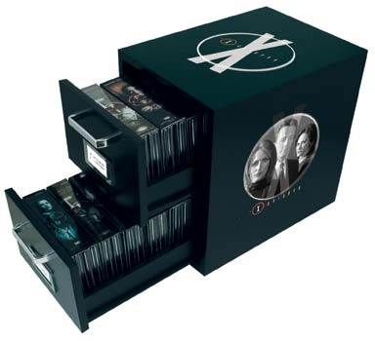
Conceito
Um registro (record) ou estrutura (struct) é uma coleção de várias variáveis, possivelmente de tipos diferentes (estrutura heterogênea de dados), e logicamente relacionadas.
Os elementos de um registro são chamados de campos.
Exemplos:
Funcionário de uma empresa
Nome, cargo, salário
Aluno universitário
Matrícula, nome, curso
Endereço
CEP, logradouro, numero, bairro, cidade

Slide 4
Registro
Sintaxe: struct <nome_do_tipo_da_estrutura>{ <tipo_de_variável1> <lista_de_variáveis>; <tipo_de_variável2> <lista_de_variáveis>; ... <tipo_de_variáveln> <lista_de_variáveis>; } <lista_de_variáveis>;
A declaração de um registro é a declaração de um tipo personalizado que será utilizado por uma variável.

Slide 5
Registro - Exemplos
struct funcionario{
char nome[80];
char cargo[10];
float salario;
}
struct aluno{
char matricula[80];
char nome[100];
char curso[100];
}
struct endereco{
char cep[7];
char logradouro[100];
int numero;
char bairro[20];
char cidade[20];
char estado[2];
}

Slide 6
Exemplo
#include <stdio.h>
#include <string.h>
struct funcionario{
char nome[80];
char cargo[10];
float salario;
} maria;
int main(){
funcionario joao;
strcpy (joao.nome, "João Henrique");
strcpy (joao.cargo, "professor");
joao.salario = 2000.00;
printf ("Nome=s%, cargo=s%, salario=f% \n",
joao.nome, joao.cargo, joao.salario);
return 0;
}

Slide 7
Registro de Registro
#include <stdio.h>
#include <string.h>
struct endereco{
char rua[30], cep [9],
bairro[15], estado[2];
int numero;
};
struct funcionario{
char nome[80], cargo[10];
float salario;
endereco residencia;
endereco correspondencia;
};
int main(){
funcionario func;
func.salario = 2000.00;
func.residencia.numero = 63;
return 0;
}
Podemos ter também um registro dentro de outro registro. Isso é útil para modularizar melhor alguns campos dentro de um registro.

Slide 8
Registros em Vetores
#include <stdio.h>
#include <string.h>
struct funcionario{
char nome[80];
char cargo[10];
float salario;
};
int main(){
funcionario lista[10];
for (int i=0; i < 10; i++){
gets (lista[i].nome);
gets (lista[i].cargo);
scanf ("%f", &lista[i].salario);
fflush(stdin);
}
return 0;
}

Slide 9
Exercício 01
#include <stdio.h>
#include <string.h>
struct aluno{
char nome[80], matricula[10];
float media;
};
int main(){
aluno turma[50];
for (int i=0; i < 50; i++){
gets (turma [i].nome);
gets (turma [i].matricula);
scanf ("%f", & turma [i].media);
fflush(stdin);
}
for (int i=0; i < 50; i++)
if (turma [i].media >= 7) {
printf ("%s %s %f \n", turma [i].nome,
ma [i].matricula, turma [i].media);
}
return 0;
}
Entrar com o nome, matrícula e a média das notas de uma turma de alunos. Guardar todas essas informações em um vetor e exibir os alunos com média das notas aprovativa.

